Slide 1
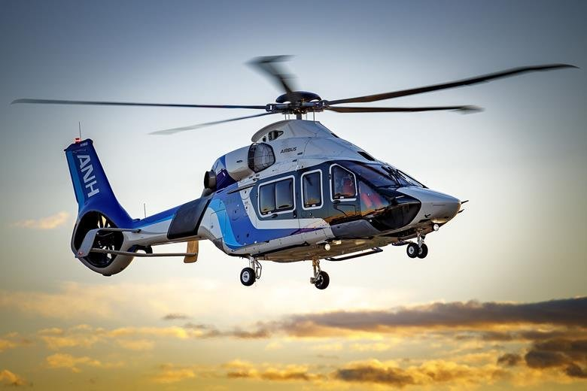

Slide 2
« Câbleur faisceaux - boitiers électriques hélicoptère »
Airbus Helicopters est le premier fabricant d'hélicoptères civils au monde et l'un des principaux constructeurs d'hélicoptères militaires.
Créé sous le nom d'Eurocopter en 1992 à partir de la fusion des divisions hélicoptères de l'entreprise française Aérospatiale (SNIAS) et de l'entreprise allemande Deutsche Aerospace (DASA).
Le siège de la société est installé dans le sud de la France à Marignane, près de Marseille, où elle possède son principal site de production en France, l'autre se situant à Dugny, près de Paris.
Il y a 8 500 salariés qui y travaillent.
C’est le 3e site industriel en France.
Notes:
Constat du besoin : depuis quelque année, l’entreprise a une politique de recrutement externe assez active. Les offres s’adressent essentiellement aux techniciens et ingénieurs en aéronautique, en logiciel et en avionique, et concernent aussi les métiers autour de la mécanique et des ensembles dynamiques et du composite. ils ont également un besoin sur les expertises émergentes. Ça concerne des postes de cyber-experts, de data analystes. La particularité du site de Marignane, c’est que tous les métiers de la production, de l’ingénierie, des fonctions supports y sont représentés. Il y a 8 500 salariés qui y travaillent.

Slide 3
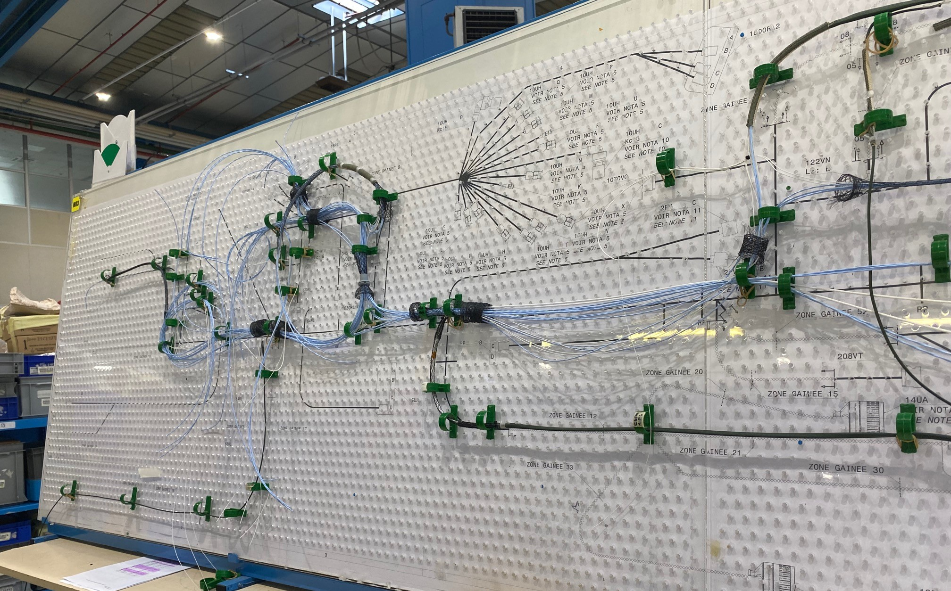
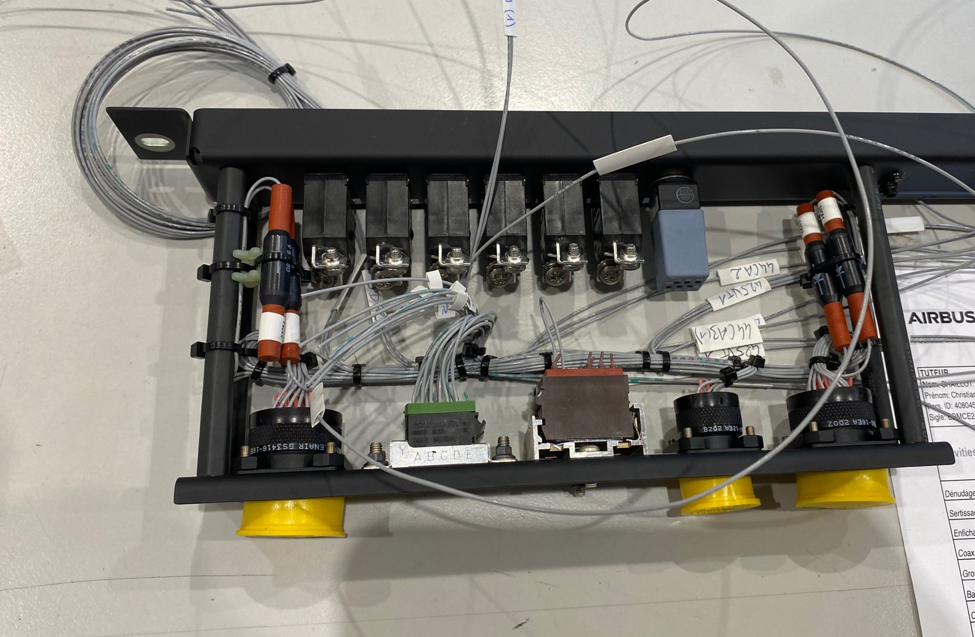
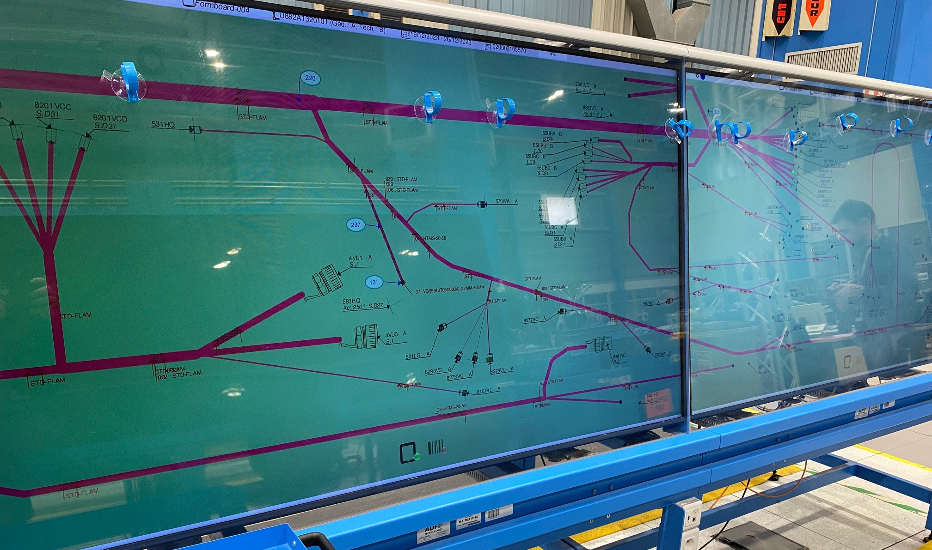
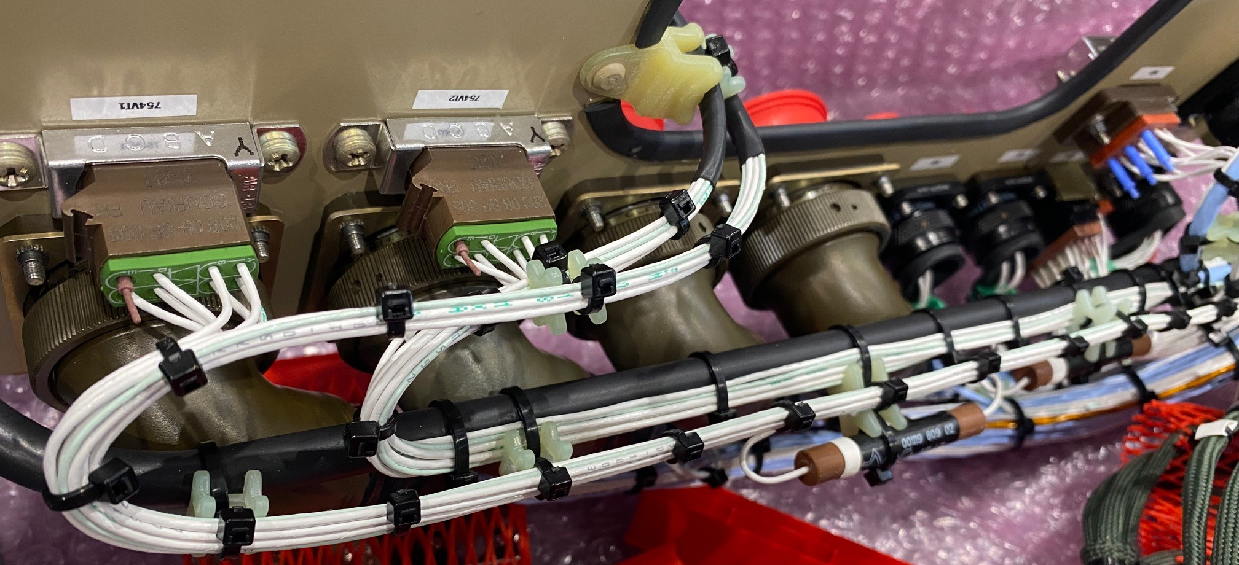
Activité de l’entité Centrelec AIRBUS
FABRICATION DE HARNAIS FABRICATION DE BOITIERS

Slide 4
Origine de cette démarche/initiative/action
Sollicitation par l’ingénieur pour l’école (I.P.E.) M. SZABO afin de répondre à une attente de la société Airbus et ses sous-traitants.
Il a fallu identifier clairement les objectifs de la coloration de la filière électrotechnique avec Airbus Hélicopters.
Besoin d’un vivier d’élèves Bac Pro MELEC ayant eu leur diplôme pour pouvoir intégrer la formation CQPM 309.
Notes:
Amélioration de l'image de l'entreprise : Pour l'entreprise, ce type de partenariat démontre son engagement envers l'éducation et la formation des jeunes, ce qui peut améliorer son image de marque et sa réputation auprès de la communauté locale. Cela peut également aider l'entreprise à attirer et à retenir des talents qualifiés.

Slide 5
Origine de cette démarche/initiative/action
Besoins en recrutement :
Constat : depuis quelques années, l’entreprise a une politique de recrutement externe assez active.
AIRBUS a une vision opérationnelle sur 5 ans ;
Une charge d’activité croissante jusqu’en 2028 et actuellement pénurie de « compagnons » en ELEC.
SAFRAN/DASSAULT/SEFE sont également en recherches.
Le site de Marignane a recruté: En 2022 : 500 personnes
En 2023 : plus de 700 personnes
Il s’agit également d’équilibrer la pyramide des âges et la mixité Homme/Femme.
Notes:
En plus d’une politique de recrutement importante, l’entreprise a une politique de pré-embauche conséquente. Ils ont recruté 300 apprentis à la rentrée 2023 et ils ont mis l’accent aussi sur les stages. 200 personnes en stage seront accueillies sur toute l’année scolaire 2023-2024
Cet intérêt pour la formation vient de la volonté de l’entreprise "de préparer l’avenir. Il cherche à avoir un bon équilibre entre les profils expérimentés et les moins de 28 ans. Au moins un tiers des personnes que l’on recrute sont des jeunes
À côté, Airbus Helicopters a également l’intention de renforcer la diversité, d’intégrer un nombre de jeunes filles plus important à leur équipe. Ils cherchent à atteindre un quota de 20 % de jeunes femmes

Slide 6
Déroulé
Phase 1 : Rencontre du lycée Blériot formation électrotechnique, du Lycée Mendes France filière aéronautique, du GRETA sur le site de production AIRBUS afin de récolter les besoins et répertorier les compétences et les connaissances requises pour travailler avec Airbus Helicopters dans le domaine électrotechnique.
Phase 2 : Création d'un programme détaillé qui inclut les domaines de formations nécessaires, les ressources requises, les méthodes d'enseignement et d'évaluation, ainsi que les partenariats potentiels avec Airbus Helicopters.
Phase 3 : Identification des formateurs qualifiés et expérimentés dans le domaine de l'électrotechnique et capables de s’adapter aux méthodes de câblages spécifiques à l’aéronautique .

Slide 7
Déroulé
Phase 4 : Mise en place, en accord avec le Secrétaire Général de la région académique PACA, d’un professeur contractuel sur zone de remplacement (CZR) pour effectuer l’intérim des enseignants qui partent en formation.
Phase 5 : Identifier un représentant ou une équipe de chaque partie pour coordonner le partenariat.
Phase 6: Accompagnement par l’IPE pour travailler sur la construction d’activités professionnelles et séances spécifiques à partir de supports fournis par AIRBUS
Il s’agit de s’appuyer sur les Tâches et Compétences du référentiel BAC PRO MELEC et de faire le lien avec les contenus de formation.

Slide 8
Déroulé
COMPETENCES BAC MELEC / CENTRELEC AIRBUS
C1 : Analyser les conditions de l’opération et son contexte ;
C2 : Organiser l’opération dans son contexte ;
Vérifier et compléter si besoin la liste des matériels électriques équipements et outillages nécessaires aux opérations
Organiser son poste de travail, tri sélectif, choix de l’outillage,…..
C3 : Définir une installation à l’aide de solutions préétablies ;
C4 : Réaliser une installation de manière éco-responsable ;
Réalisation d’un harnais ou d’un faisceau dans les règles de l’art (fiche qualité WEBFI)
C5 : Contrôler les grandeurs caractéristiques de l’installation ;
Test de claquage et d’isolement d’une raccord coaxial
C6 : Régler, paramétrer les matériels de l’installation ;
C7 : Valider le fonctionnement de l’installation ;
Essai de continuité des connecteurs
C8 : Diagnostiquer un dysfonctionnement ;
C9 : Remplacer un matériel électrique ;
Remise en état suite retour du service phase de test (mauvais serrage, mauvaise connexion, inversion de fils,…..)
C10 : Exploiter les outils numériques dans le contexte professionnel ;
Exploiter fiche qualité ou procédure de montage
C11 : Compléter les documents liés aux opérations ;
Faire remonter l’information lors d’une adéquation sur DIVA
C12 : Communiquer entre professionnels sur l’opération ;
Communiquer avec les intégrateurs de la chaine de montage
C13 : Communiquer avec le client/usager sur l’opération.
Communiquer entre compagnons du centrelec

Slide 9
Objectifs
Les partenaires s’engagent dans une démarche de coloration de diplômes correspondant aux métiers pour lesquels Airbus Hélicopters et ses partenaires recrutent au regard des référentiels existants.
La démarche est faite en concertation avec l’inspecteur de spécialité et tous les acteurs impliqués dans cette coloration.
En terme d’opérationnalité :
- Coloration : environ 100h de formation spécifique lissées sur 2 ans + PFMP (élèves choisis par l’IPE et l’équipe pédagogique)
- CQPM 309 : 12 semaines de formation GRETA + 8 à 9 semaines d’accompagnement en entreprise
Notes:
Formation adaptée aux besoins du marché : Le lycée professionnel peut ajuster ses programmes de formation pour répondre aux besoins du marché du travail local et régional. En travaillant en collaboration avec des entreprises, l'école peut garantir que ses élèves acquièrent les compétences et les connaissances recherchées par les employeurs.

Slide 10
Organisation/modalités de mise en œuvre avec les établissements
Accompagnement des équipes éducatives
Airbus Hélicopters proposera d’accompagner les enseignants en mettant à disposition :
des supports de formation (à développer pédagogiquement) ,
des journées d’immersions et d’échanges pour développer les connaissances relatives aux principaux métiers pour lesquels Airbus Hélicopters recrute,
des visites des sites en lien avec des technologies électriques spécifiques.

Slide 11
Organisation/modalités de mise en œuvre avec les établissements
PLAN DE FORMATION ENSEIGNANT
8 JANVIER 2024:
- PRESENTATION DU CENTRELEC ( ARCHITECTURE ET ACTIVITES)
- EVALUATION DES BESOINS DE FORMATION ENSEIGNANT
11 JANVIER 2024:
- PRESENTATION DES SUPPORTS DE FORMATION ET DES ACTIVITES PRATIQUES
12,13 et 15 FEVRIER 2024:
- REALISATION DE HARNAIS ET DE BOITIER
- PRISE EN MAIN DES OUTILS SPECIFIQUES
- DECOUVERTE DES OUTILS INFORMATIQUES
A VENIR
- Les 2 enseignants participeronT à plusieurs formations spécifiques (5 journées) relatives au CQPM (à positionner sur la période du 25/03 au 19/04).

Slide 12
Organisation/modalités de mise en œuvre avec les établissements
Fourniture de matériels et conduite de projets
Le partenariat concerne:
- La fourniture de matériel (Matière d’œuvre) et d’équipements dédiés
- L’accompagnement de classes dans la conduite d’un projet sur des thèmes concrets liés à l’activité d’Airbus Helicopters.
- La mise en place d’un plateau technique dédié à la coloration dans le lycée Blériot
- L’expertise et l’accompagnement pour la demande de matériels et outillages spécifiques au niveau du PRELP.
- Dépôt de projet AMI CMA France 2030 « Produire le premier hélicoptère bas carbone »

Slide 13
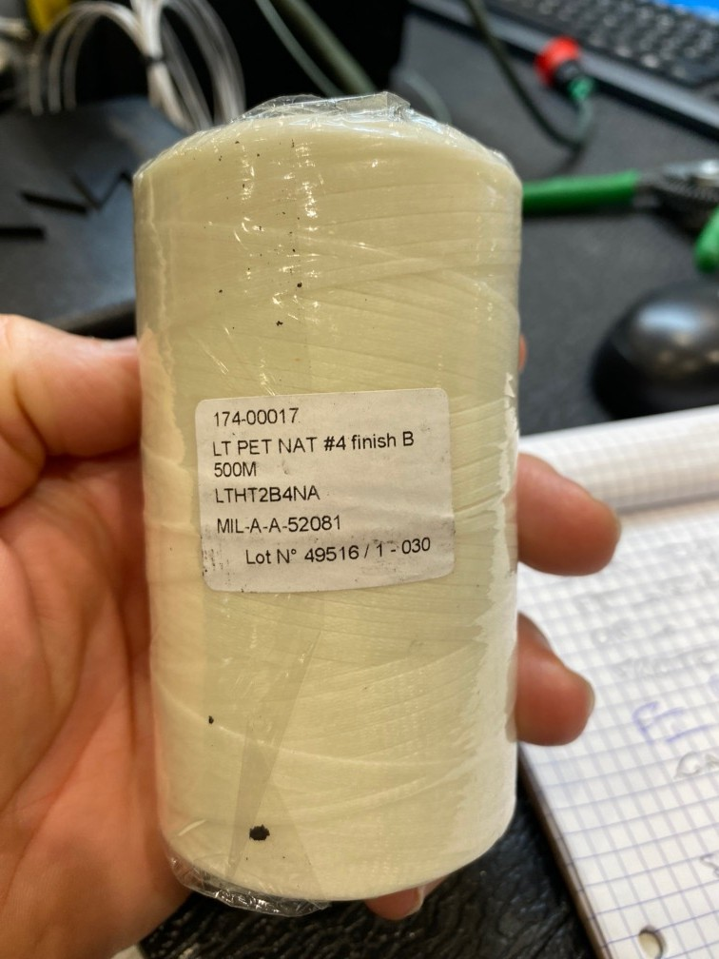
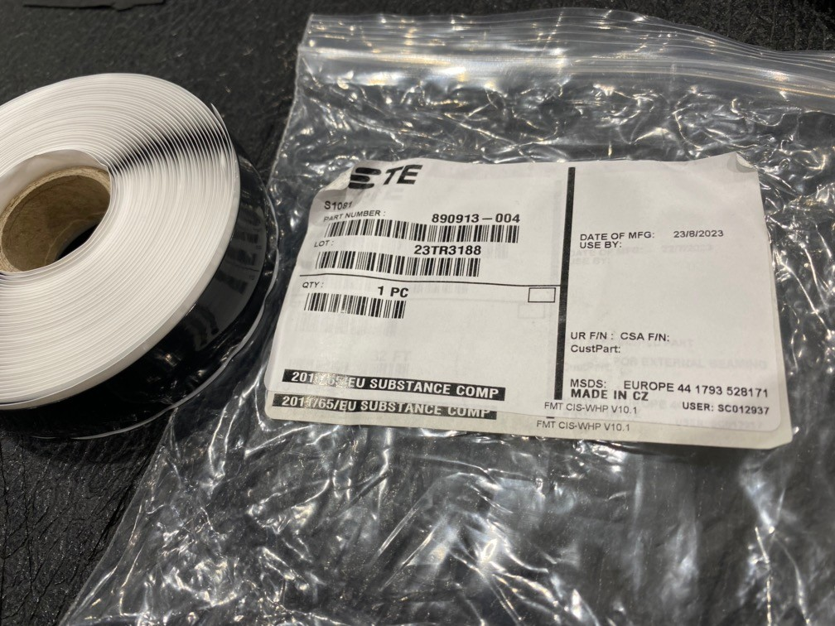
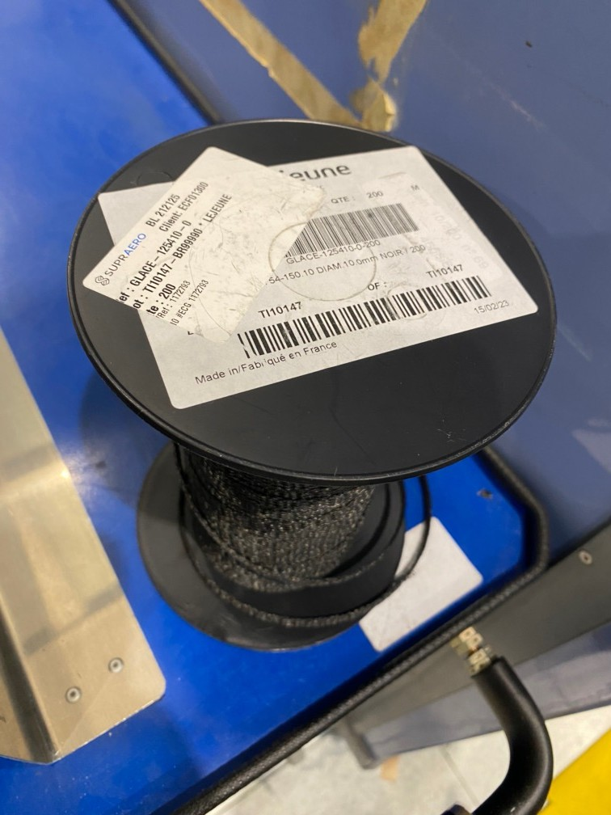
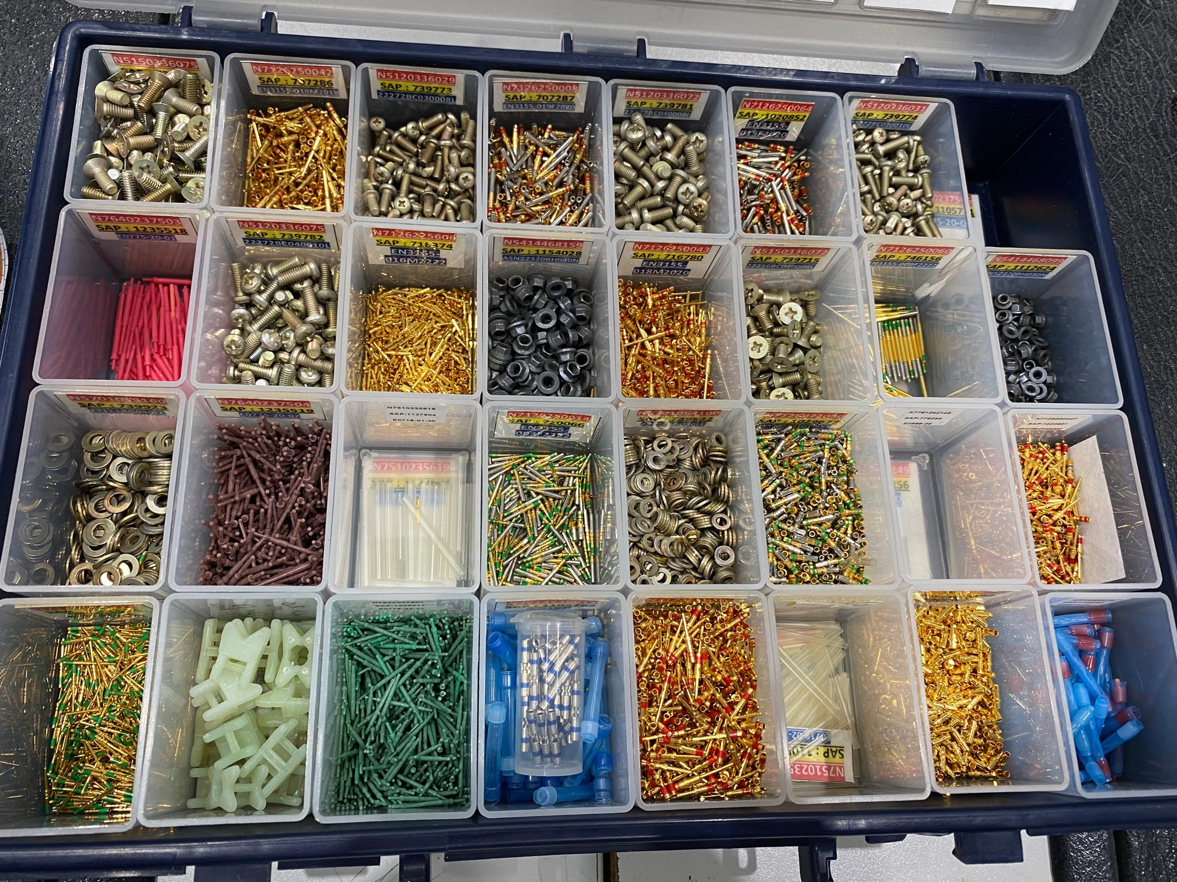
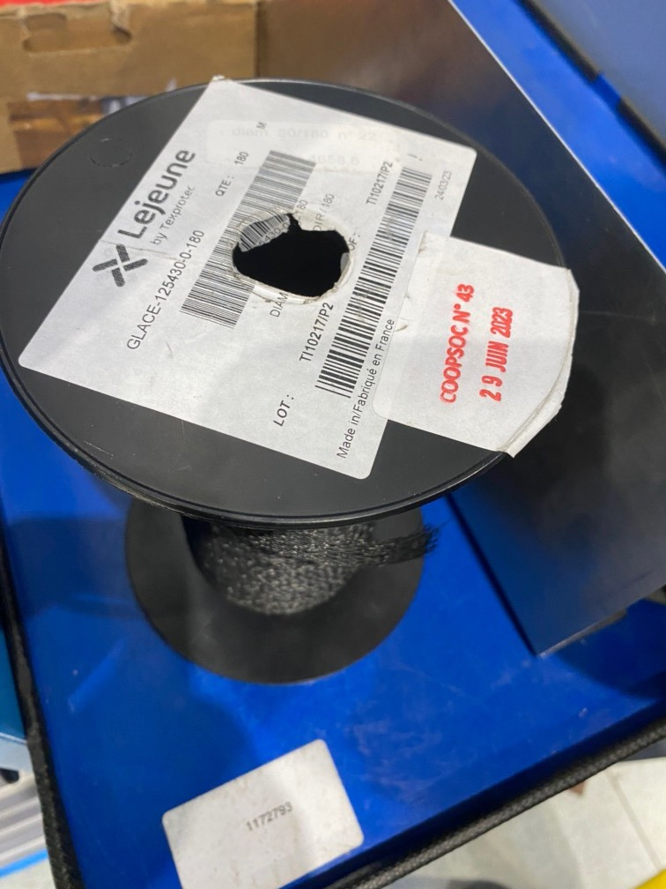
Organisation/modalités de mise en œuvre avec les établissements
FRETTE
RESILLE (FILET POUR TORON)
ECARTEUR POUR SEGREGATION
CONTACT
FERRULE (MANCHON AUTOSOUDEUR
ETIQUETTE MR500/600
GAINE MBBM (CHAUFFANTE POUR FINITION)
BAND IT (COLLIER INOX)
COLLIER RIZLAN
COSSE RONDE
OBTURATEUR
GAINE RETRACTABLE(RAYCHEM 1/4RW)
SPLICE (CONNECTEUR A SERTIR )
VISSERIE TAILLE 4 OU 3
GAINE AMALGAMANTE BANDE A FROID (PROTECTION CABLE SENSIBLE)
GAINE KYNAR (RATTRAPAGE CONTACT)
BOUGIE
GAINE HTNS OU MOMEX (VERTE EN TOILE)
- ……
CONSOMMABLE

Slide 14
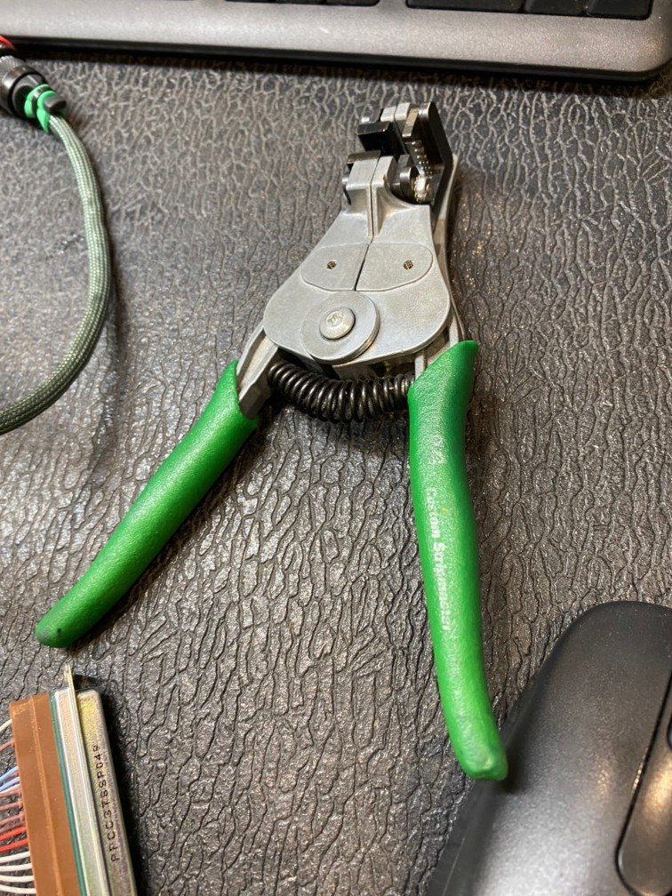
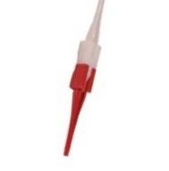
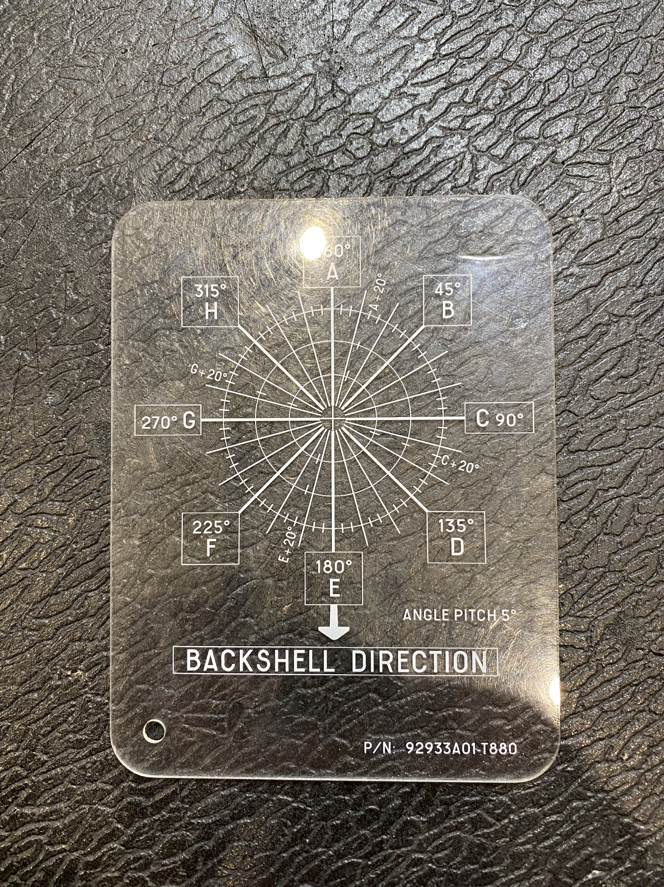
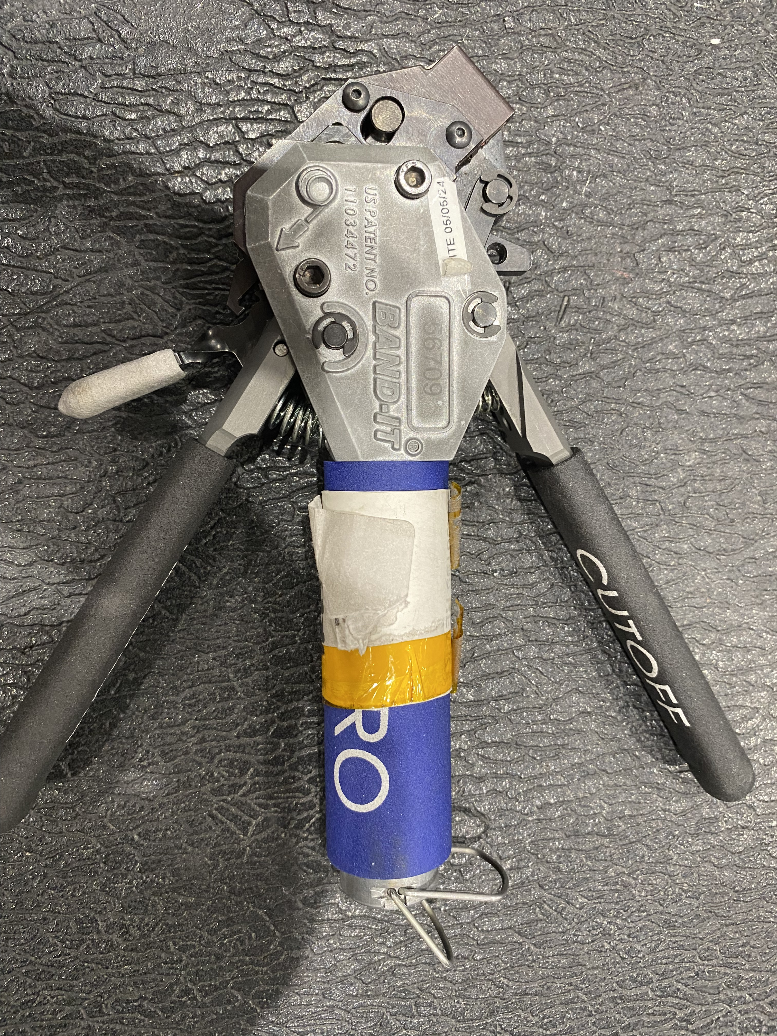
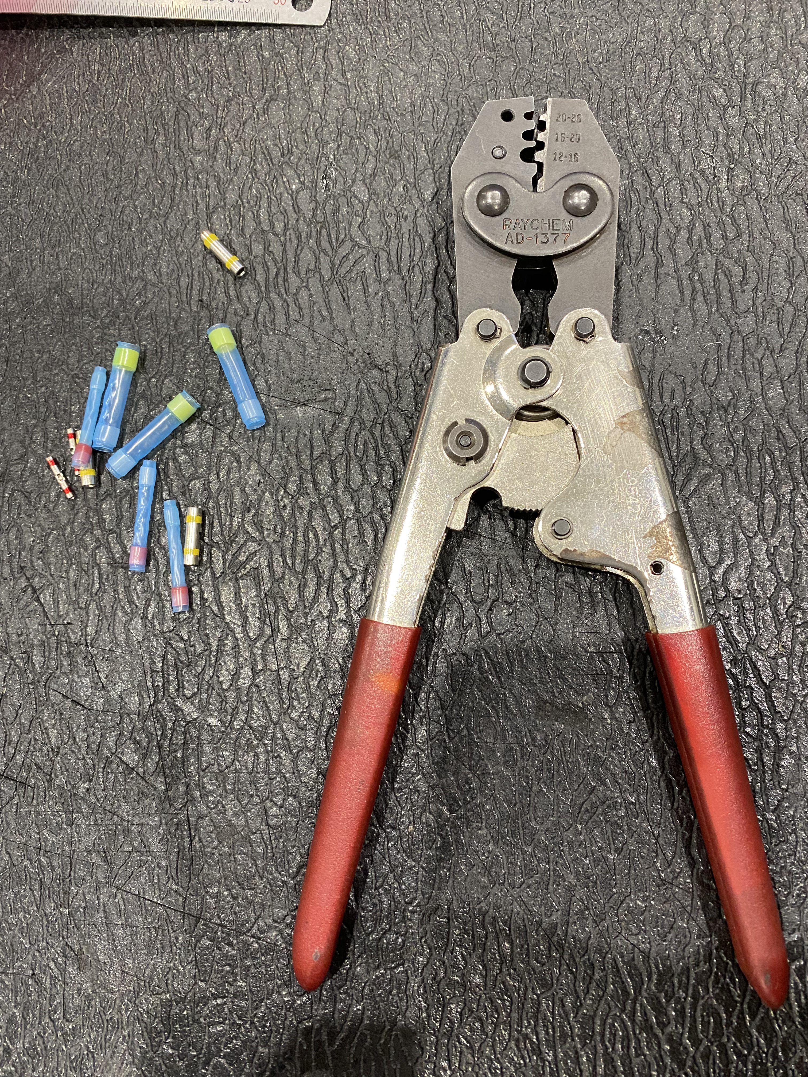
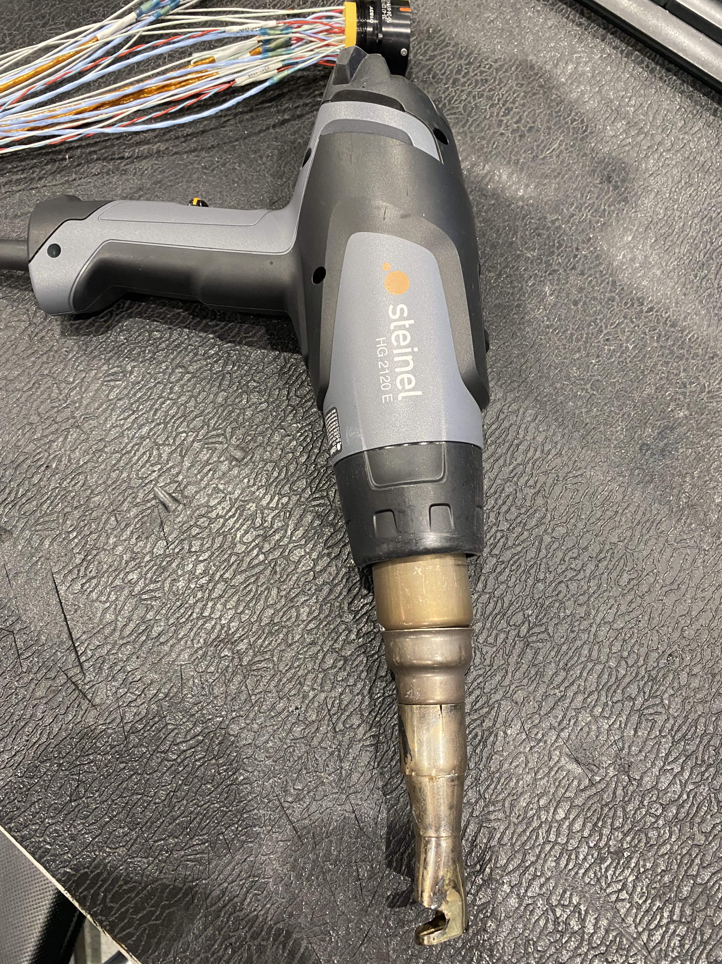
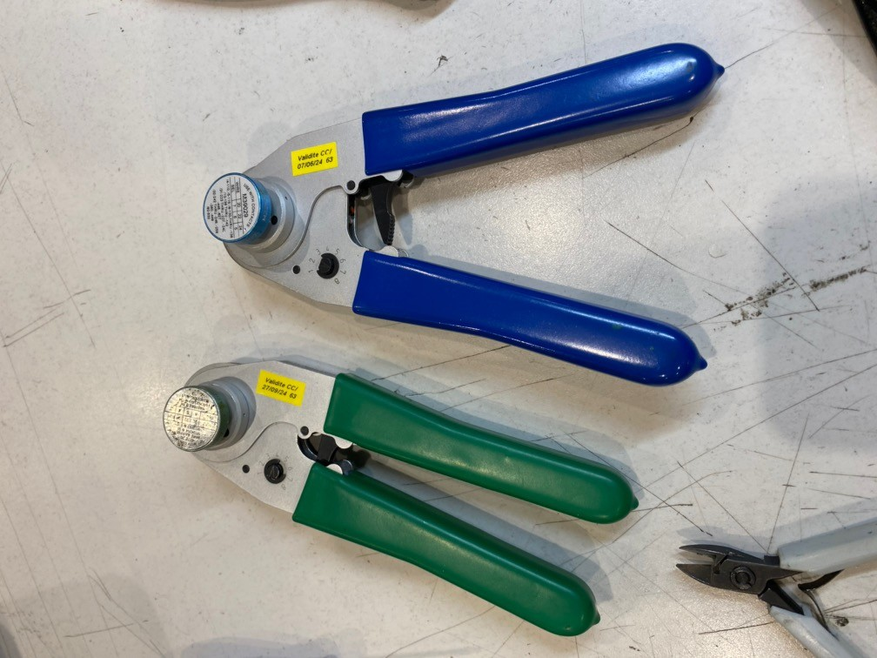
Organisation/modalités de mise en œuvre avec les établissements
OUTILLAGE STANDARD
PINCE A DENUDER GAUCG 16 À 26 ET 10 À 14
CLE A SANGLE (SERRAGE)
PINCE A SERTIR ET TOURELLE
BLEU 201
VERTE 701
PINCE COUPANTE
PISTOLET A TYRAPS OU RYZLAN
CUTTER
PISTOLET CHAUFFANT
PLUME (ENFICHEUR /DESENFICHEUR
FER A SOUDER ET ETAIN
BACKSHELL

Slide 15
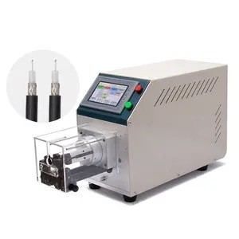
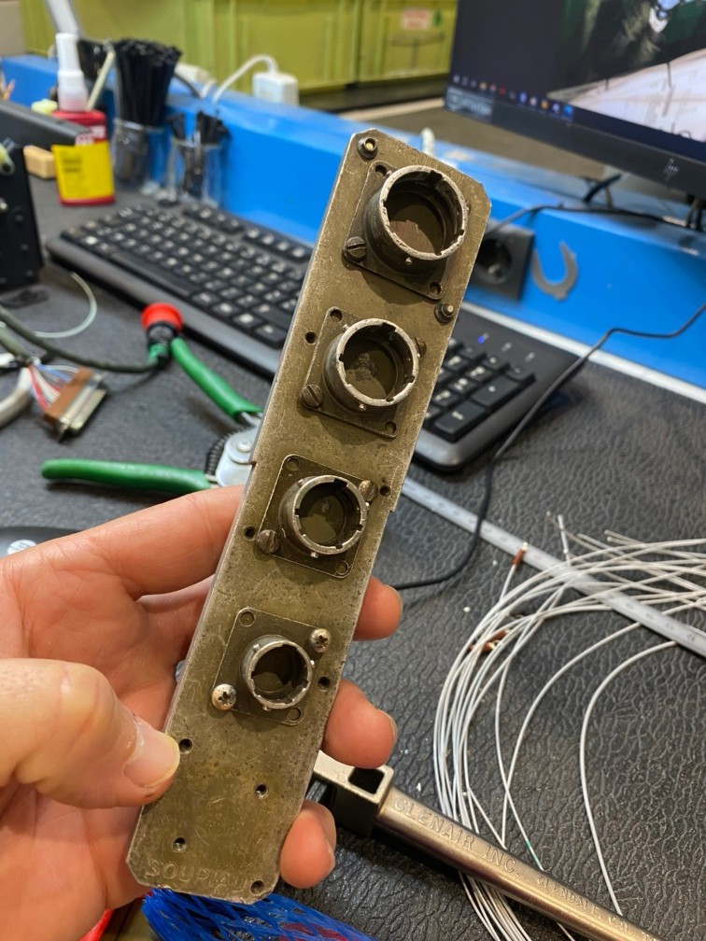
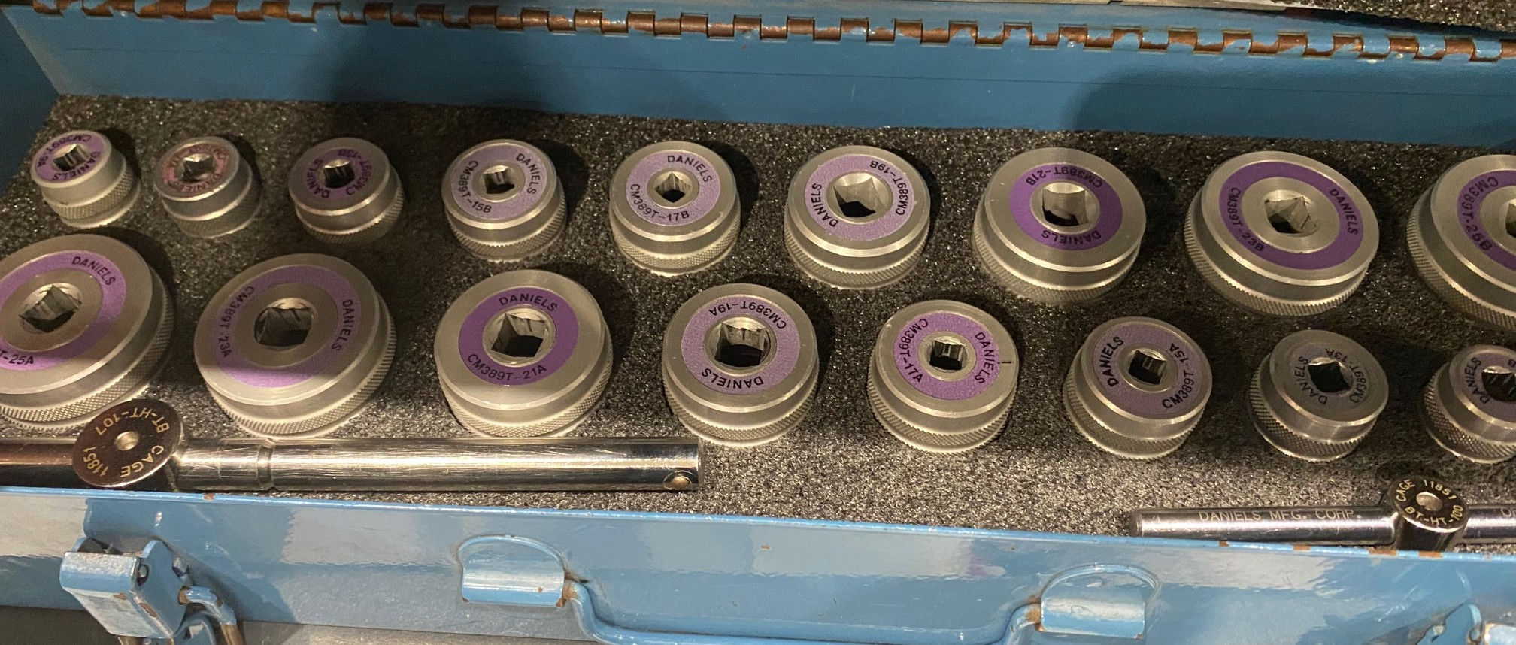
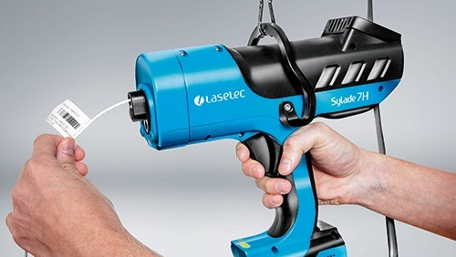
Organisation/modalités de mise en œuvre avec les établissements
OUTILLAGE SPECIFIQUE
DECOUPE LAZER
DOUILLE A ERGOT
DENUDEUR COAXIAL SYLADE 7H

Slide 16
Organisation/modalités de mise en œuvre avec les établissements
Accueil des élèves et apprentis
Airbus Helicopters mobilisera des salariés en vue d’accueillir :
- des lycéens professionnels dans le cadre des périodes de formation en milieu professionnel (PFMP) et des stages ;
- des apprentis et stagiaires de la formation professionnelle.
REMARQUES :
Le Lycée BLERIOT a invité AIRBUS à participer au forum des entreprises et formations organisé la semaine du 15/12 à destination des Terminales BACPRO.
AIRBUS a répondu favorablement et propose d’accueillir deux stagiaires de TBAC sur la session du 25/03 au 19/04 2024.
Notes:
Airbus Helicopters pourra ainsi intervenir en mobilisant des professionnels volontaires pour favoriser et promouvoir la diversité des métiers et des parcours professionnels dans le domaine de l’aéronautique.

Slide 17
Apport pour l’établissement, les apprenants
L’ensemble des actions devra permettre :
- de favoriser et faciliter l’élaboration du projet d’orientation scolaire et professionnelle des jeunes,
- de faire évoluer l’image traditionnelle des métiers pour favoriser la mixité hommes/femmes,
- de lutter contre toute discrimination à l’accès à la formation et à l’emploi.
Possibilité de recrutement :
- Safran Electrical & Power site de Vitrolles
- Sefee site de Velaux
Dassault aviation site d’Istres
Gimbal Hélicoptères
…
Notes:
Accès à une main-d'œuvre qualifiée : Pour l'entreprise, ce partenariat peut fournir un accès direct à des étudiants formés dans des compétences spécifiques pertinentes pour ses besoins en personnel. Cela peut réduire les coûts de recrutement et de formation en embauchant des individus déjà familiarisés avec les pratiques et les technologies de l'entreprise.

Slide 18
Bilan/suite
Certification et reconnaissance :
Travailler avec Airbus Helicopters pour obtenir la reconnaissance du programme de formation (coloration AIRBUS), ce qui peut aider à renforcer l’attractivité de la filière BAC PRO MELEC au lycée BLERIOT.
Analyse et opportunité d’une Formation Complémentaire d’Initiative Locale (FCIL) dans l’établissement.

Slide 19
Est-ce modélisable/transposable ?
Le phasage et le montage de ce dispositif nous permettent d’affirmer que la transposition est réalisable avec d’autres partenaires .
Rencontre des IPE et ou des entreprises
Rapprochement avec les établissements de formation
Expertise des besoins en formation enseignant
Négociation des ressources humaines (CZR)
Signature d’un partenariat tripartite (entreprise /établissement/rectorat)
Formation des enseignants aux gestes techniques spécifiques
Evaluation des besoins matériels
Mise en place des plateaux techniques

Slide 20
En résumé
Le partenariat entre l’entreprise AIRBUS HELICOPTERS et le lycée Louis BLÉRIOT est mutuellement bénéfique.
Pour le Lycée :
Créé des opportunités d'apprentissage pratique pour les élèves
Facilite l'entrée des apprenants sur le marché du travail
Pour l’entreprise :
Établi des relations précoces pour recruter des stagiaires, des apprentis ou de futurs employés.
Réduit les coûts de recrutement et formation
Le succès repose sur une communication ouverte et régulière .
Indéniablement les liens entre l’Éducation Nationale et le monde du travail seront renforcés.

Slide 21
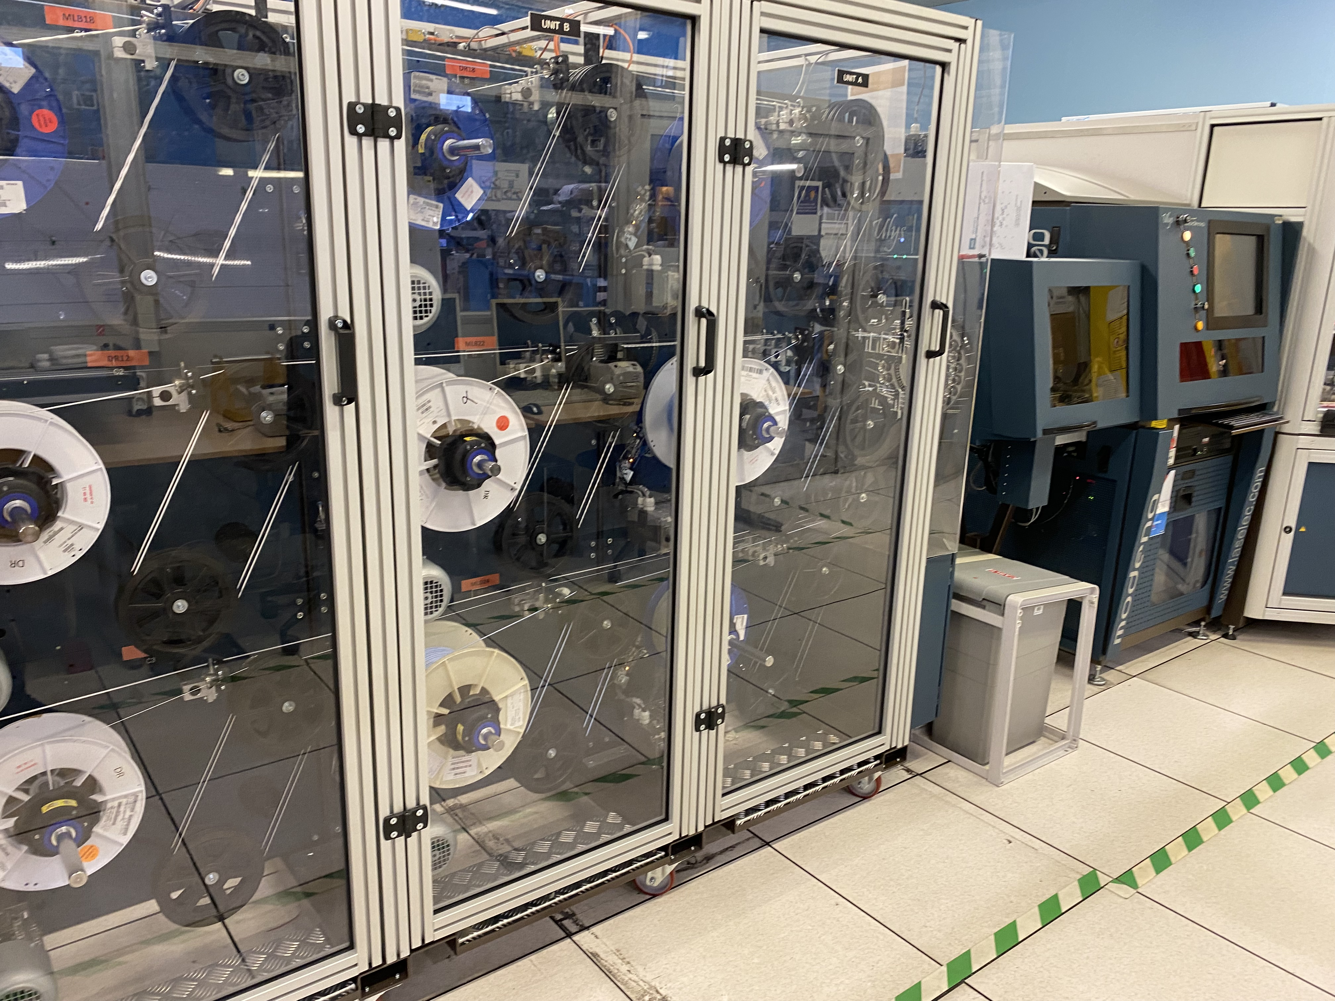
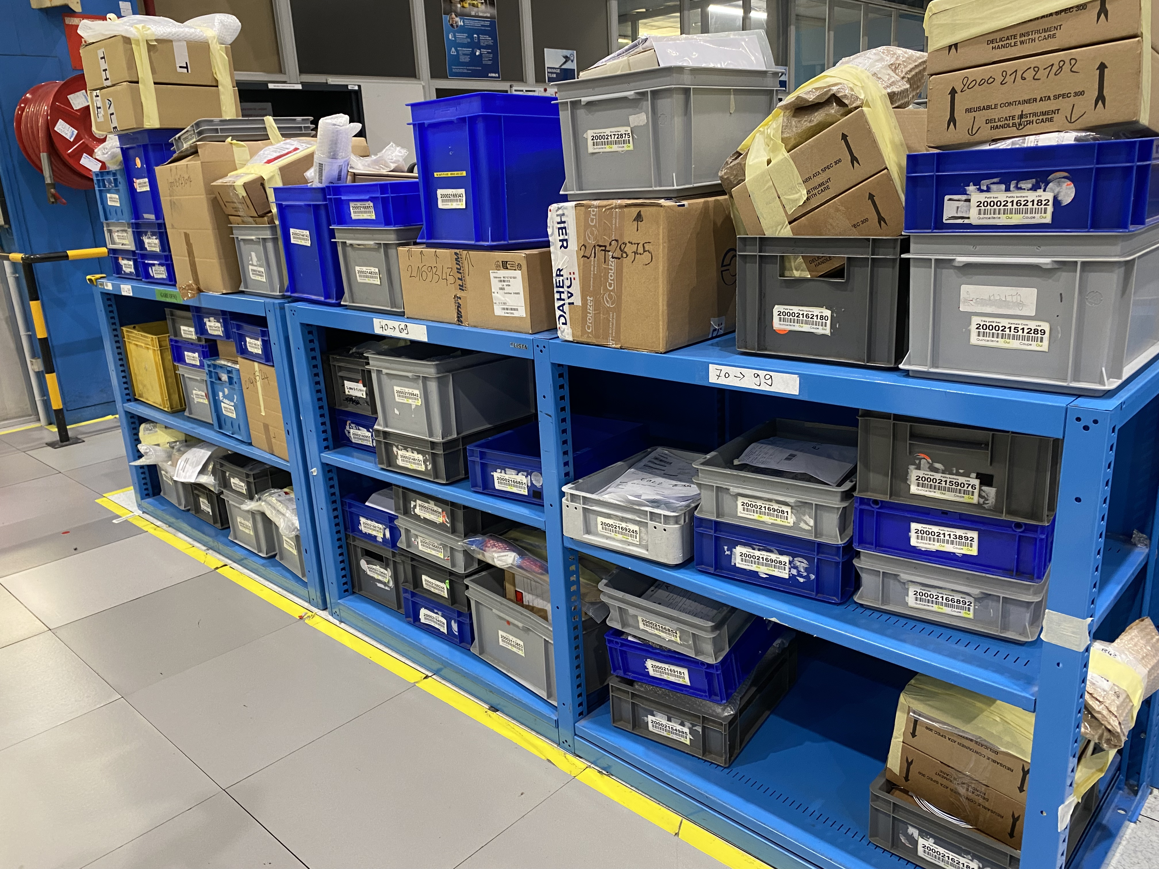
ORDRE DES OPERATIONS
Pour aller plus loin…
OF (ORDRE DE FABRICATION)
MES (LOGICIEL DE SUIVI DU DOSSIER)
DECOUPE ET MARQUAGE DU CABLE
COMPOSANTS
ASSEMBLAGE
DOC DE BRANCHEMENT, OUTILS ET REGLAGE (DIVA)
FICHE QUALITÉ (WEB FI)
PLAN 2D OU 3D
TEST
INTEGRATION

Slide 22
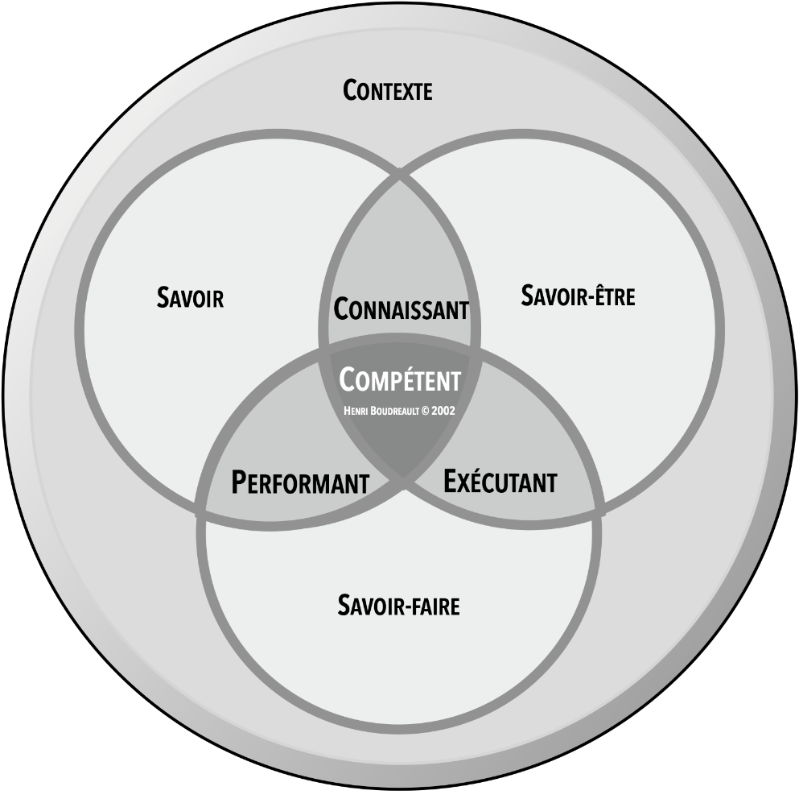
NOTIONS DE BASES POUR LA RÉALISATION
Pour aller plus loin…
DENUDER
SERTIR
SOUDER A L’ETAIN
AUTOSOUDURE SQ108 (FERRULE)
FINITION (BANDE ET BAND IT)
CHEMINER
SERRER / TORQUER/ ORIENTER
FRETTER (NŒUD)
ENFICHER ET DESENFICHER
RACCORDER ET REPRISE DE MASSE (SPLICE)
RATTRAPER DE JEU AVEC GAINE (BOURRAGE)
POSER LES OBTURATEURS
S’APPUYER SUR DES DOCUMENTS
……

Slide 23
Merci pour votre écoute…

